Slide 1
Выпускная квалификационная работа по курсу «Data science» по теме «Прогнозирование конечных свойств композиционных материалов»
Бикташев В.В.

Slide 2
Актуальность темы
Композиционные материалы — это искусственно созданные материалы, состоящие из нескольких других с четкой границей между ними. Композиты обладают теми свойствами, которые не наблюдаются у компонентов по отдельности. Благодаря этому, композиционные материалы широко применяются в различных отраслях промышленности.
Созданные прогнозные модели помогут сократить количество проводимых испытаний, а также пополнить базу данных материалов возможными новыми характеристиками материалов, и цифровыми двойниками новых композитов.

Slide 3
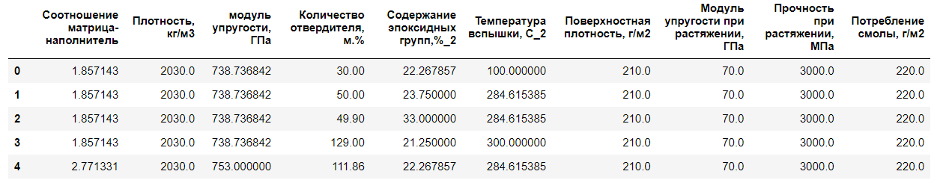
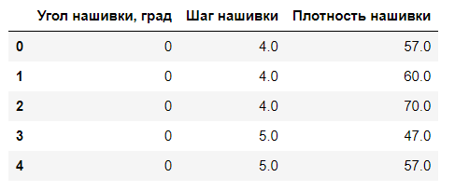
Характеристика датасета
Для выполнения проекта были предоставлены два файла в формате Excel-таблиц. Таблицы были объединены в одну внутренним соединением по индексу элемента.
После объединения таблиц, количество наблюдений в рассматриваемом датасете составило 1023, а количество параметров равно 13. Пропуски и дубликаты в рассматриваемом датасете отсутствуют.

Slide 4
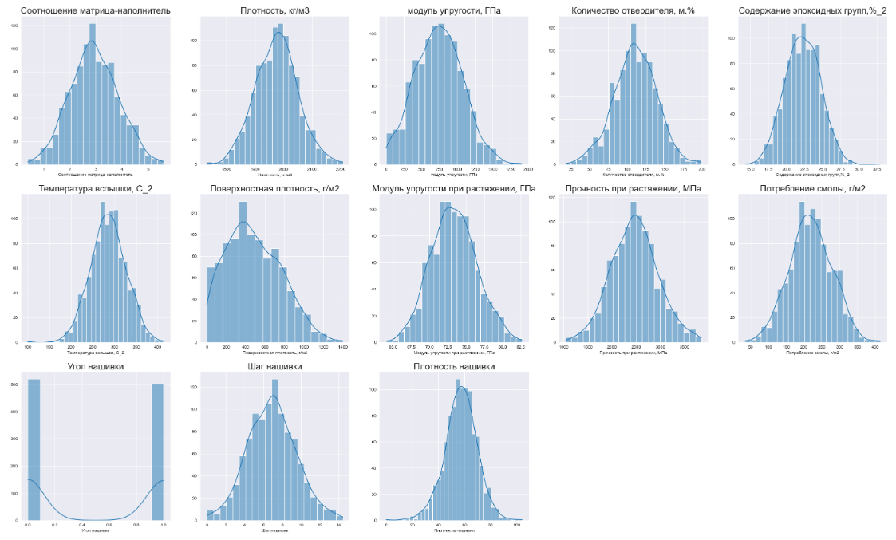
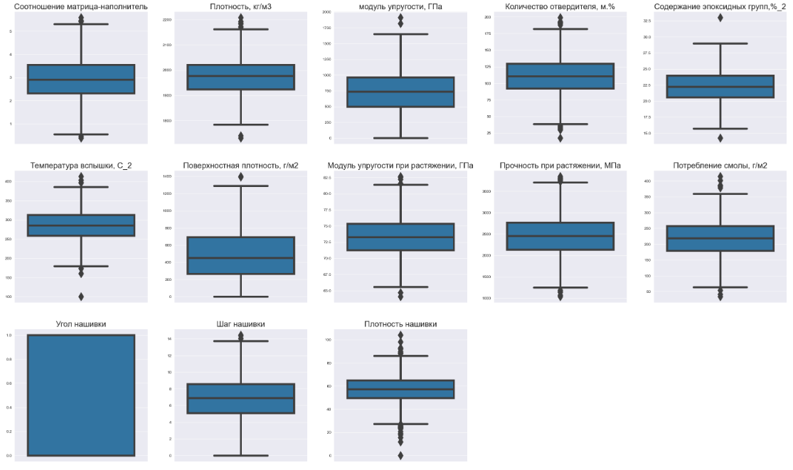
Этапы обработки данных
Гистограммы параметров
Диаграммы размаха

Slide 5
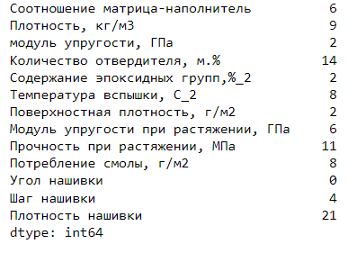
Этапы обработки данных
Определение и очистка данных от выбросов была выполнена с помощью межквартильного расстояния.
Были найдены все данные (выбросы), превышающие значения межквартильных расстояний более, чем в 1,5 раза. Выбросов по каждому параметру оказалось не много, было принято решение удалить строки с выбросами.

Slide 6
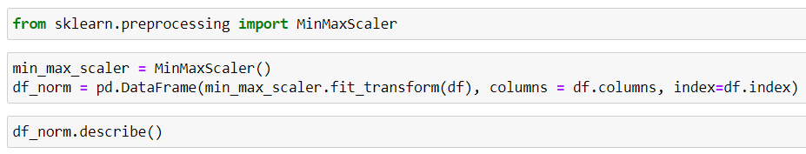
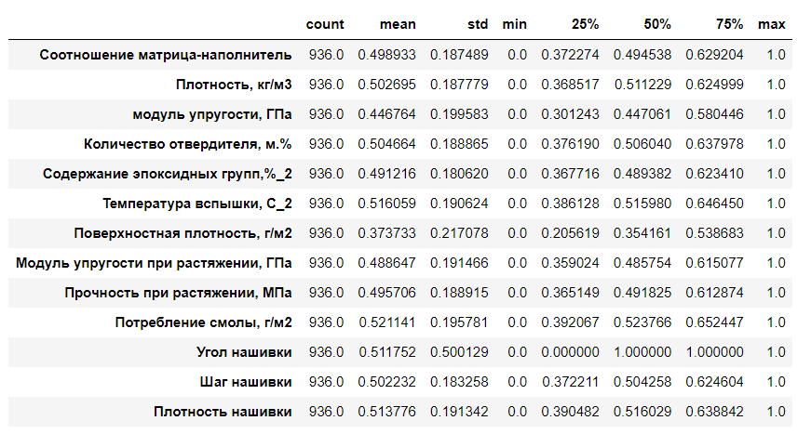
Этапы обработки данных
После очистки датасета от выбросов была проведена нормализация данных.
Данные были приведены к общей шкале, в которой минимальное значение параметра принимало 0, а максимальное – 1.
Нормализация данных была выполнена функцией MinMaxScaler из библиотеки sklearn.

Slide 7
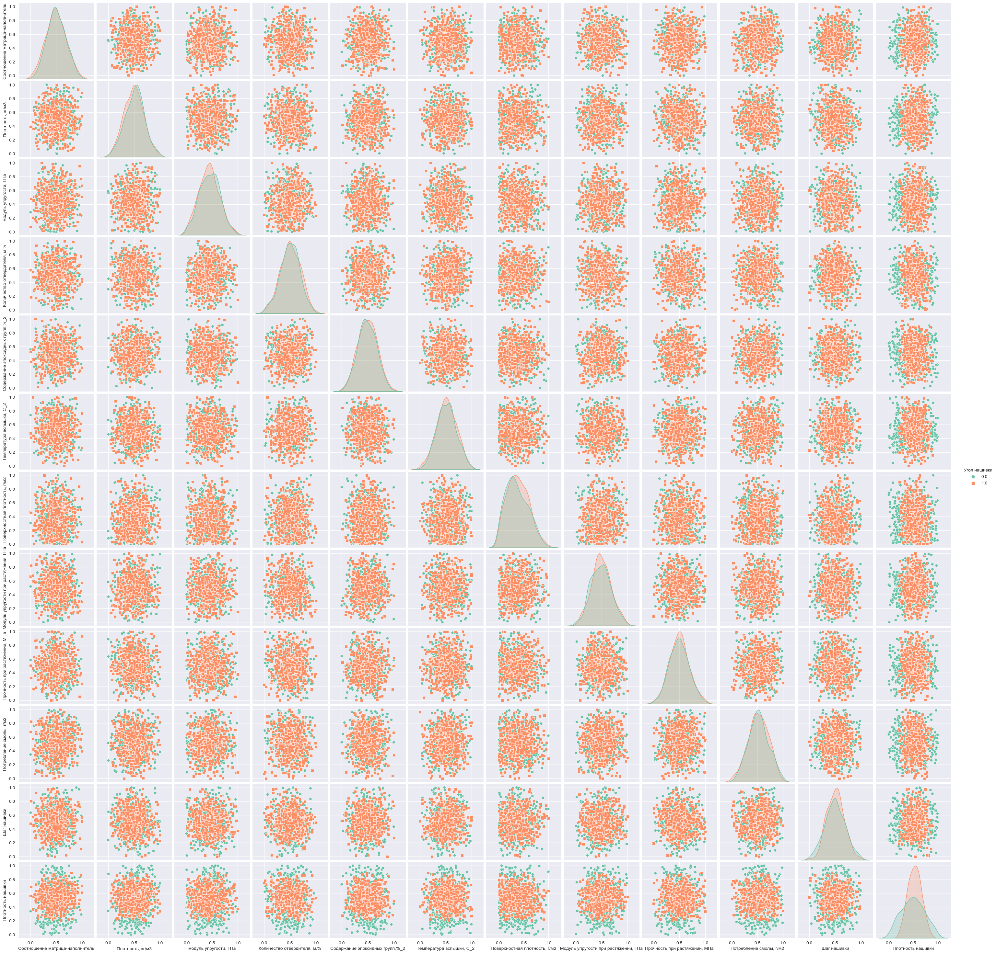
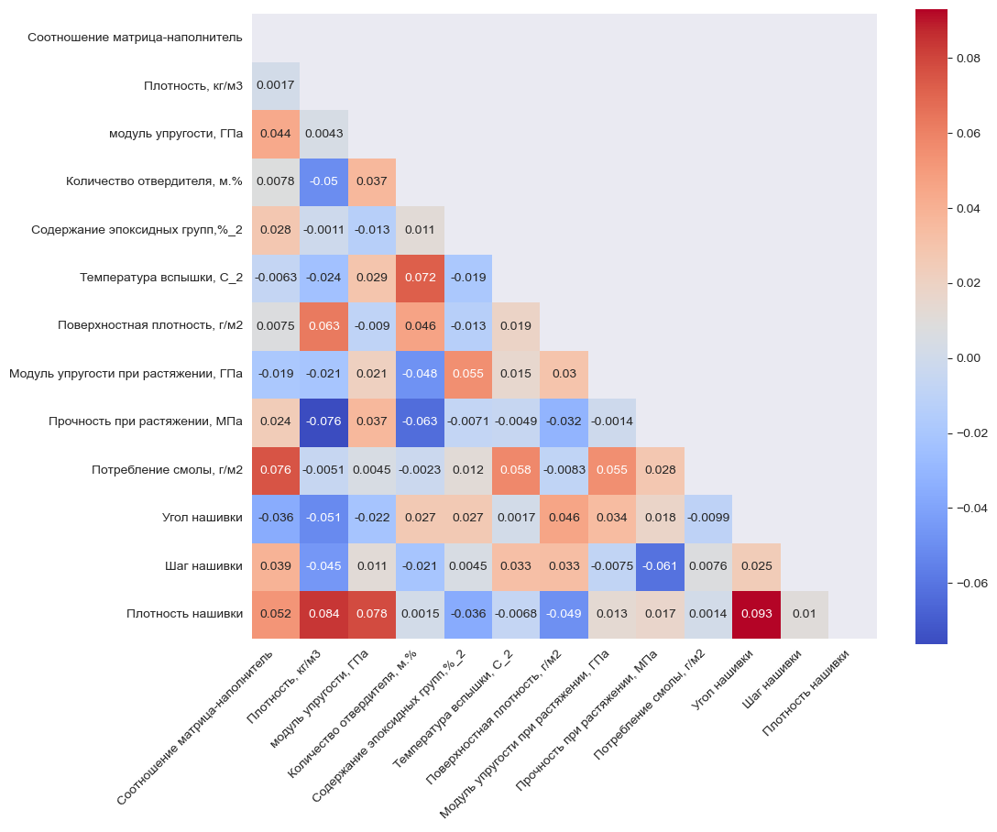
Этапы обработки данных
График попарной зависимости переменных
Матрица корреляции переменных

Slide 8
Разработка и обучение моделей
1) Согласно поставленной задаче, данные были разделены на обучающую и тестовую выборки в соотношении 70/30.
2) Для каждой модели был создан словарь с гиперпараметрами.
3) С помощью поиска по сетке с перекрестной проверкой, количество блоков равно 10, были найдены лучшие гиперпараметры для каждой модели.
4) Каждая модель с лучшими гиперпараметрами давала свои прогнозы на тестовой выборке.
5) В качестве параметров оценки моделей были выбраны: Средняя абсолютная ошибка(МАЕ) и коэффициент детерминации (R²).

Slide 9
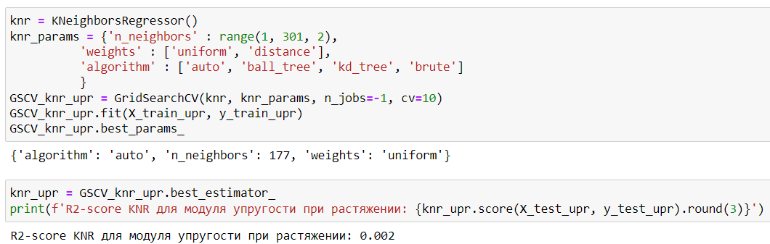
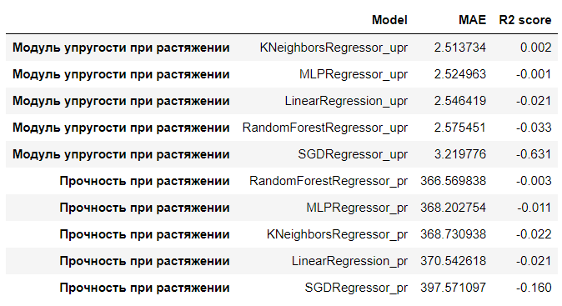
Метод к ближайших соседей
На данном слайде продемонстрирован процесс обучения модели, подбор гиперпараметров, прогноз модели на примере метода
«К ближайших соседей».
Результаты всех моделей записывались в сводную таблицу.

Slide 10
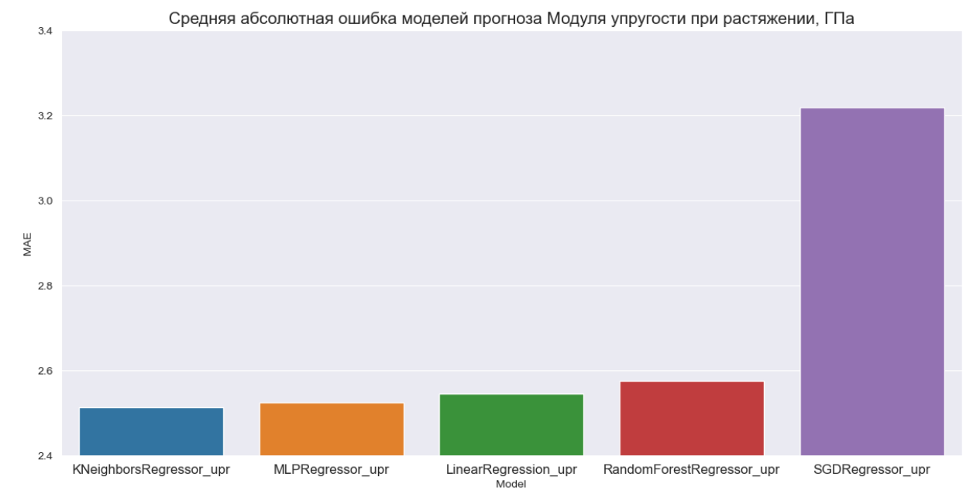
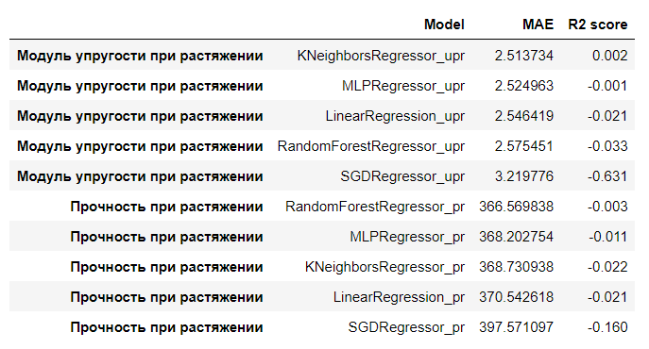
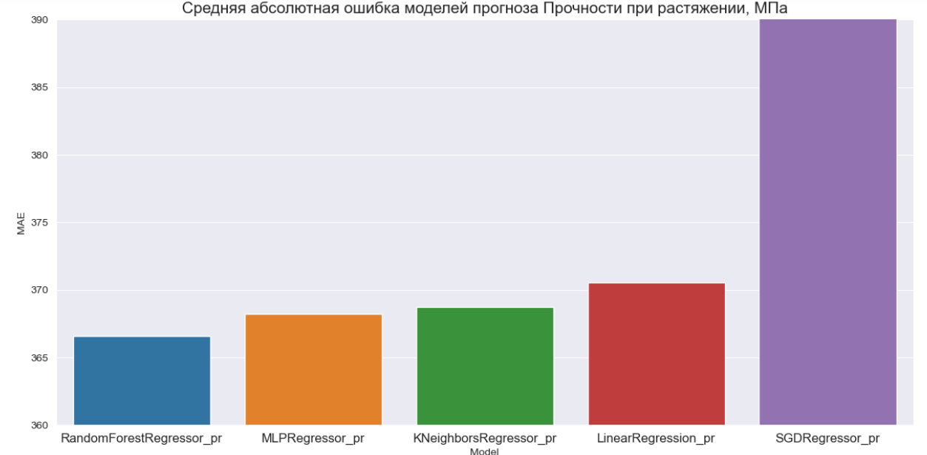
Разработка и обучение моделей

Slide 11
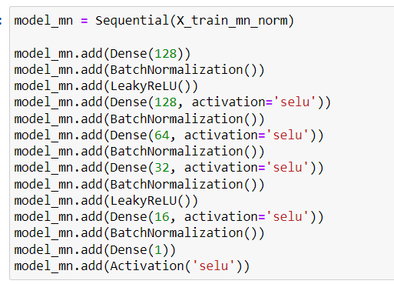
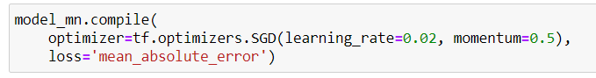
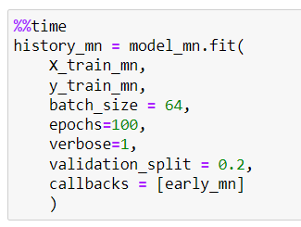
Нейронная сеть для прогноза соотношения матрица-наполнитель
Была построена последовательная модель (sequential) нейронной сети на Keras.
Модель состоит из 5 скрытых Dense слоев, количество нейронов в которых равно 128, 128, 64, 32, 16 и выходного слоя с одним нейроном.

Slide 12
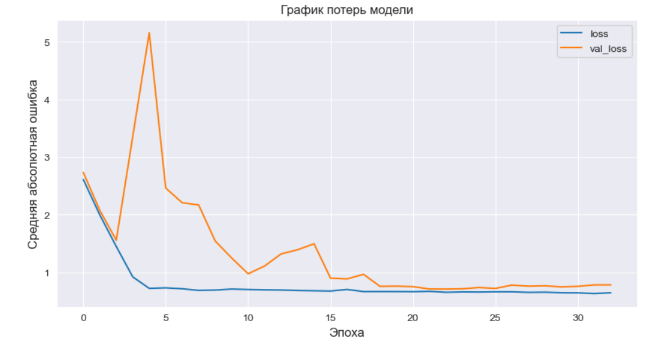
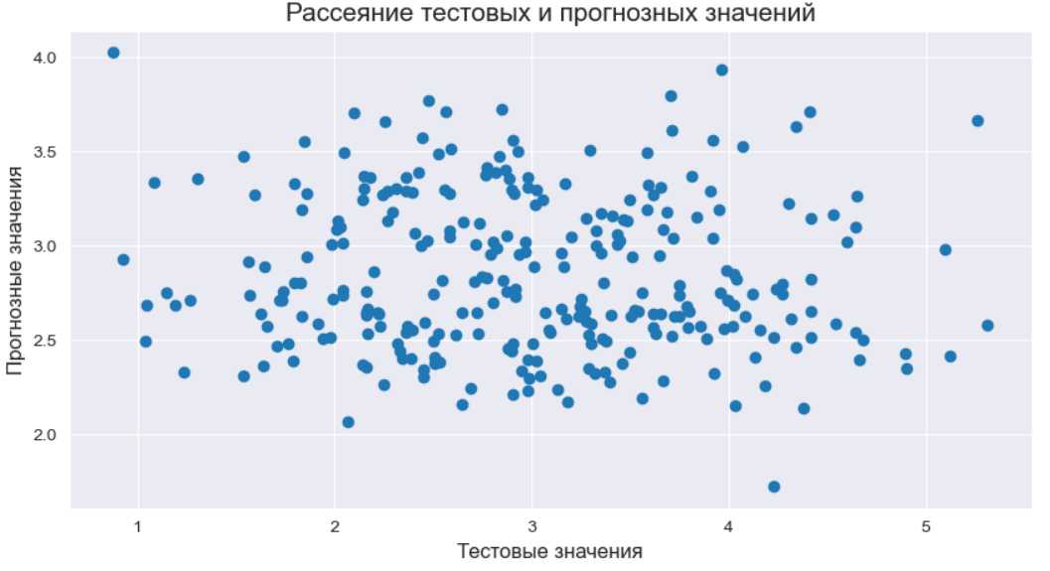
Нейронная сеть для прогноза соотношения матрица-наполнитель
График потерь нейронной сети на тренировочной и валидационной выборках
Рассеяние тестовых и прогнозных значений

Slide 13

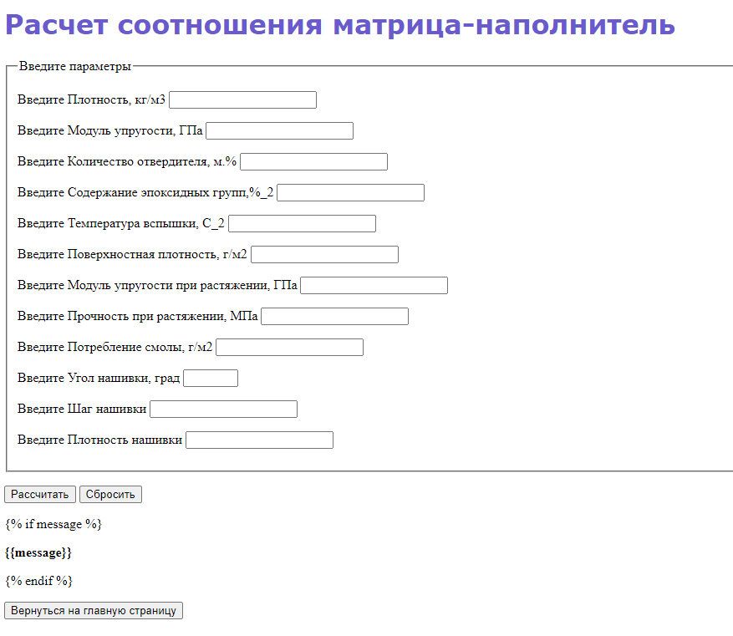
Web-приложение на flask

